Slide 1



ỦY BAN NHÂN DÂN QUẬN LONG BIÊN
TRƯỜNG MN HOA SỮA
Lĩnh vực: PTNN
Đề tài: Thơ "Bé ơi"
Giáo viên: Nguyễn Thị Nụ
Lứa tuổi: 3-4 tuổi

Slide 2
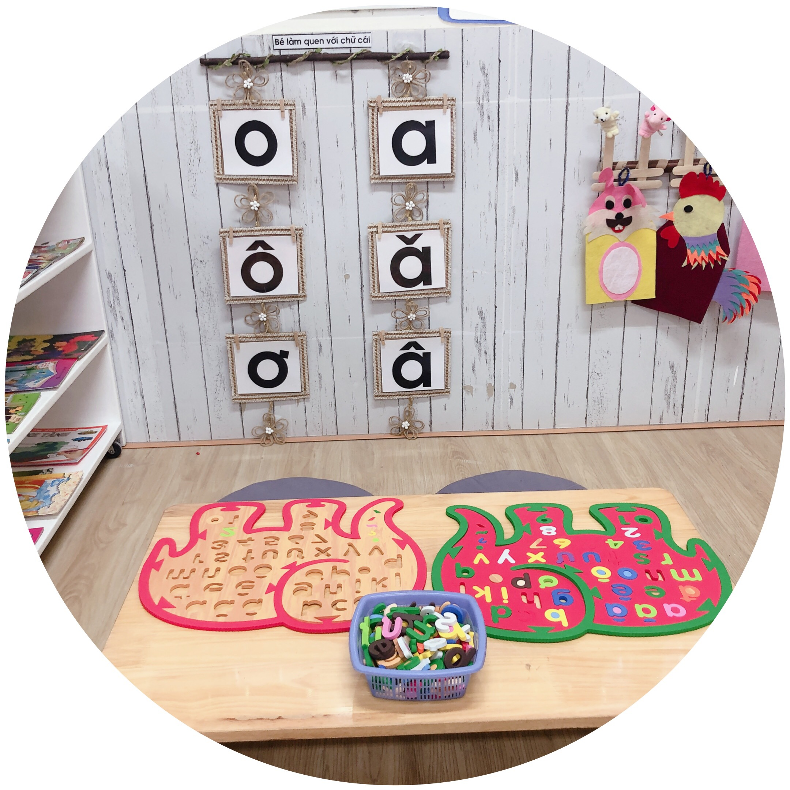

Chương trình
"Bé yêu thơ"

Slide 3


Cái gì tài giỏi lắm thay Quét nhà giúp mẹ, viết bài, vẽ tranh
.
Đố bé là bộ phận gì?

Slide 4
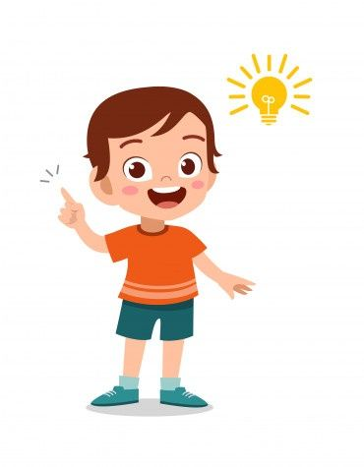


Slide 5

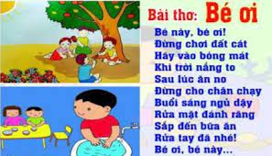
BÀI THƠ: BÉ ƠI – TÁC GIẢ PHONG THU

Slide 6

Cô đọc thơ lần 1:
Kết hợp điệu bộ cử chỉ

Slide 7

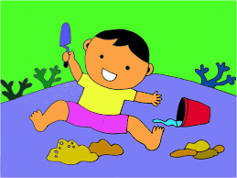
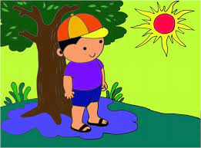
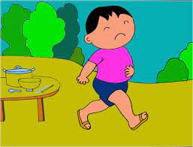
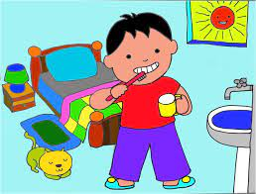
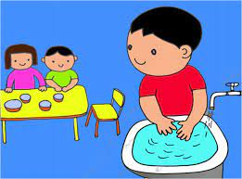
Cô đọc thơ lần 2: Kết hợp tranh minh họa

Slide 8
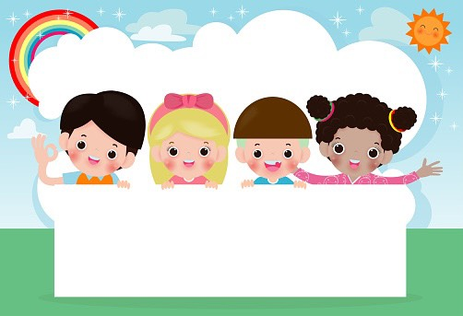
Đàm Thoại

Slide 9


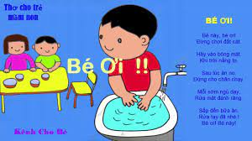
Cô vừa đọc cho các con nghe
bài thơ gì?
Bài thơ bé ơi

Slide 10
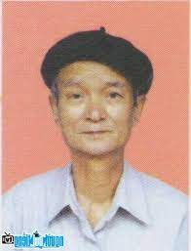
Bài thơ của do
nhà thơ nào sáng tác
PhongThu

Slide 11
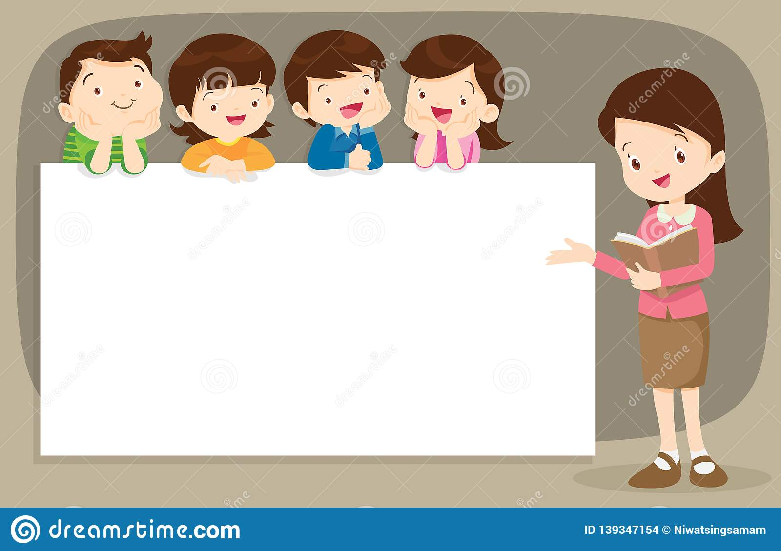
*Giáo dục: Trẻ biết bảo vệ, chăm sóc cơ thể mình, không chơi đùa nghịch với cát, khi nắng to nên chơi ở bóng mát, ngủ dậy nhớ đánh răng, rửa mặt sạch sẽ, trước khi ăn nhớ rửa tay.

Slide 12
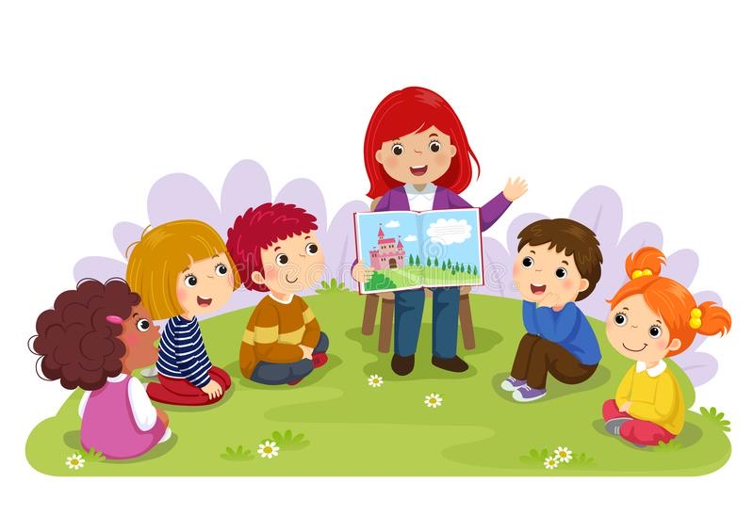
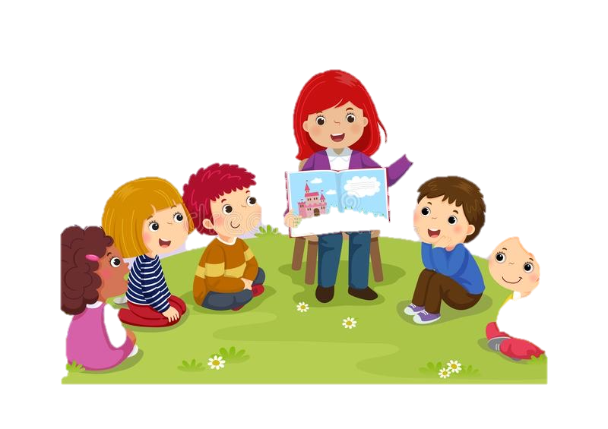
Các con cùng đọc bài thơ với cô nhé!

Slide 13
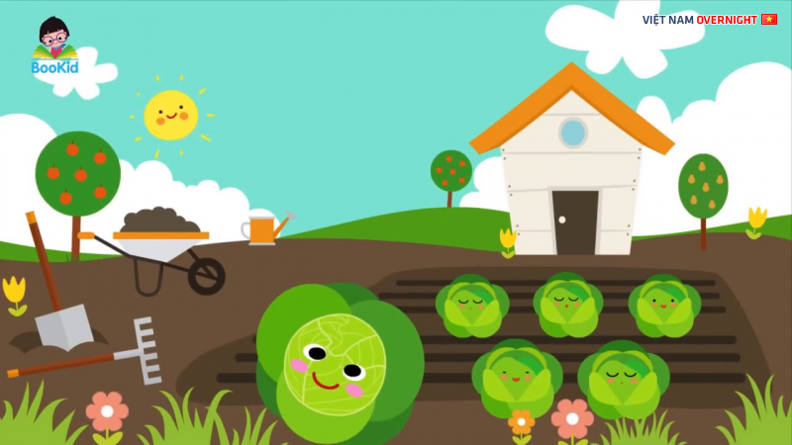
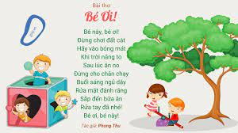
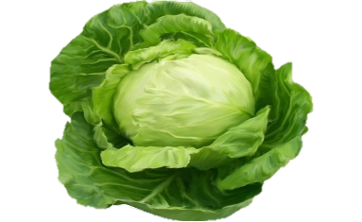
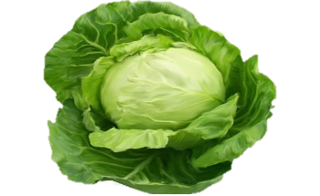

Slide 14

TRÒ CHƠI
Ô CỬA BÍ MẬT

Slide 15
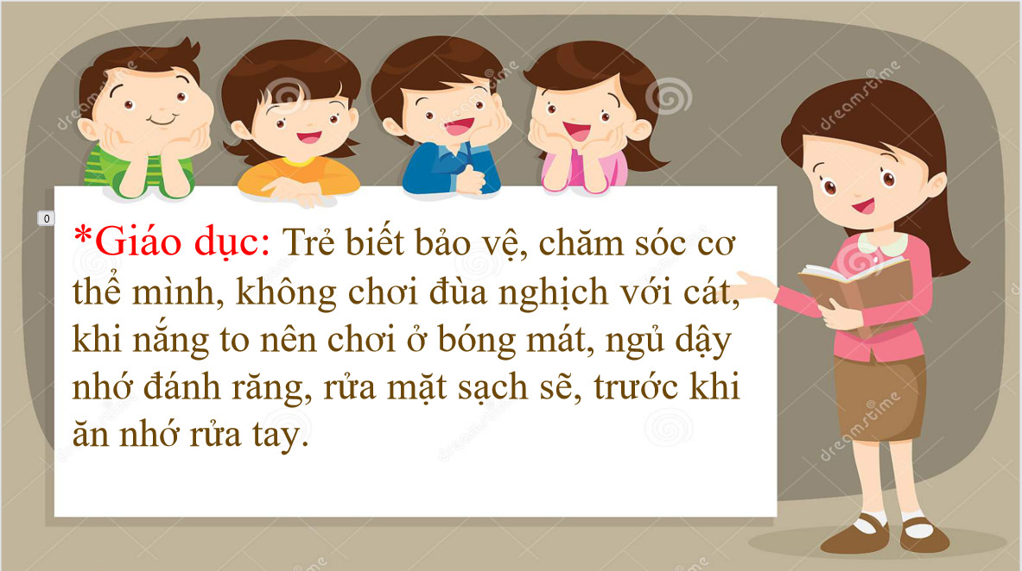
1
2
3

Slide 16

Xin chào
hẹn gặp lại các con!

